Slide 1
اجزا وقطعات مدارالکتریکی
تهیه کننده : محمدرضابیضایی

Slide 2
اجزای مدار
1- منابع نیرو مثل باتری : تامین کننده جریان مصرفی مدارها
2- رساناها ، سیم های مسی که مسیر عبور جریان را فراهم می نمایند
3- بارها : وسایلی که برق مصرف می کنند تا کاری انجام دهند مثل چراغ ها ، موتورهای الکتریکی
4- کنترل کننده ها نظیر سوئیچ ها ، کلیدها ؛ رله ها
5- قطعات محافظتی نظیر فیوزها
6- مدارها و قطعات الکترونیکی مانند مقاوت ها ، دیودها ، فیوزها ، سنسورها وغیره

Slide 3
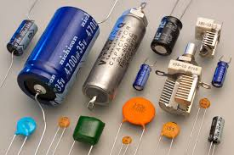
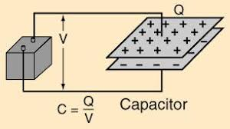
خازن ها
از دو صفحه فلزی تشکیل شده است
به منظور ذخیره سازی بارهای الکتریکی مورد استفاده قرار می گیرد
مانند باتری

Slide 4
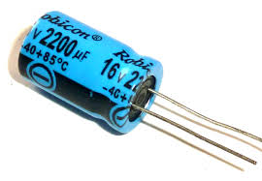
خازن الکترولیتی
الکترولیتی

Slide 5
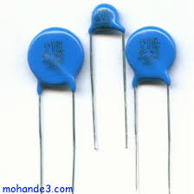
خازن میکا
میکا

Slide 6
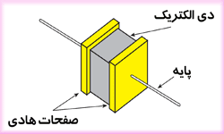
ساختمان داخلی
صفحات هادی : جوشن
صفحات عایق : دی الکتریک

Slide 7
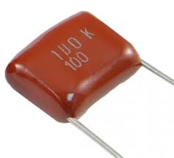
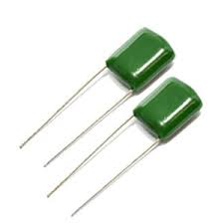
خازن پلی استر

Slide 8
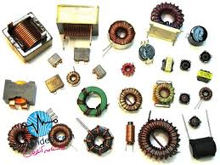
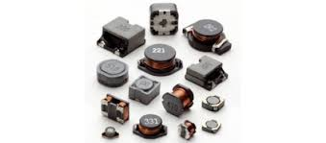
سلف یا سیم پیچ (self)
عنصری است که انرژی الکتریکی را به صورت میدان در خود ذخیره می کند
سیم پیچ
قرقره
هسته

Slide 9
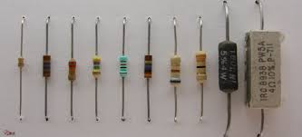
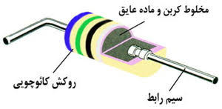
مقاومت
مقاومت ها : برای محدود کردن عبور جریان و همین طور ولتاژ درون مدارهایی استفاده می شود که عبور کامل جریان در آنها لازم یا مطلوب نیست

Slide 10
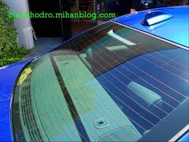
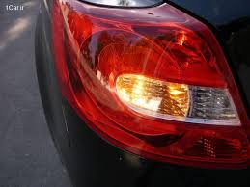
مقاومت
از مقاوت ها برای تولید حرارت و حتی نور هم استفاده می شود
مانند شیشه گرم کن خودرو و چراغ ها

Slide 11
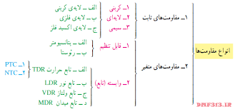
انواع مقاومت
1- مقدار ثابت
2- مقاومت
پله ایی
3- مقاومت
متغیر

Slide 12
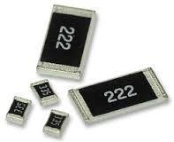
مقاومت ثابت
دارای ظرفیت ثابتی است
کربنی ، لایه ای(کربنی ، فلزی ،اکسید فلز) ،سیمی

Slide 13
مقاومت سیمی
مــقاومت های سیـــمی : از پیچیدن طول معینی سیم مــقاومت داراز آلیاژ های مختلف نیکل بر روی استوانه ای عایق از جنس سرامیک ساخته می شوند و عموما“ برای توان های بالا ( 2 تا250وات ) هستند از ویژگی های مقاومت سیمی این است که هنگام سوختن شعله ور نمی شود از این مزیت برای حفاظت مدارو فیوز نیز استفاده می شود .
برخی مقاومت های سیمی متغیراند مانند رئوستا
مقاومت کربنی که با نوارهای رنگی شناسایی می شوند از مزیت رسانایی کم کربن استفاده شده است .

Slide 14
مقاومت پله ایی
دو یا چند مقدار ثابت دارند که با اتصال سیم ها به پایه های مختلف آن در دسترس قرار می گیرند
جعبه مقاومت فن بخاری که سرعت های مختلف سرعت فن را تامین می کند

Slide 15
مقاومت متغیر
مقاومت قابل تنظیم
رئوستا
پتانسیومتر

Slide 16
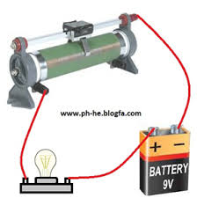
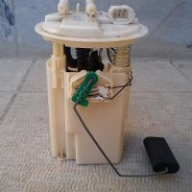
رئوستا
دارای دو پایه است که سبب تغییر شدت جریان عبوری از مدار می گردد

Slide 17
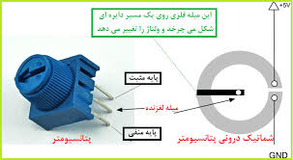
پتانسیومتر
دارای سه پایه است که سبب تغییر ولتاژمی گردد

Slide 18
مقاومت متغیر
وابسته به شرایط محیطی :
وابسته به حرارت یا دما (ترمیستور ):
الف: NTC ب : PTC
وابسته به نور LDR،
وابسته به ولتاژVDR،
وابسته به فشار (PDR)

Slide 19
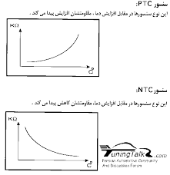
مقاومت های وابسته به دما
ترمیستور : مقاومتی که اندازه آن با تغییر دمای محیط کم و زیاد می شود
1- PTC 2- NTC

Slide 20
مقاومت وابسته به ولتاژ
مقاومت تابع ولتاژ یا واریستور (( VDR : این مقاومت با افزایش ولتاژ کم می شود . از« VDR» در مدارهای AC برای تثبیت ولتاژ وحفاظت مدارها در مقابل اضافه ولتاژها (در اثر قطع و وصل کلید بسیار استفاده می شود.

Slide 21
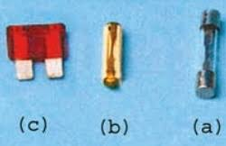
فیوز
- فیوز وظیفه دارد اجزای مدارهای الکتریکی خودرو را در مقابل شدت جریان الکتریکی غیر مجاز حفاظت کند
- کلید ایمنی

Slide 22
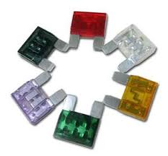
فیوز
در ساختمان فیوزرشته سیمی ( المان داخل فیوز) به کار رفته است که در صورت عبور شدت جریان بیش از حد تحمل فیوز ذوب می شود و مدار الکتریکی را قطع می کند
- فیوزضعیف ترین جزء مدار به شمار می رود

Slide 23
فیوز
این وسایل دارای یک رشته سیم مسی هستند که از سیم مدار اصلی نازکتر است
عدد روی فیوز؟

Slide 24
انواع فیوز
1 – شیشه ایی
2- سرامیکی
3- تیغه ایی یا کاردی

Slide 25
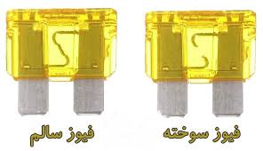
فیوزسالم

Slide 26
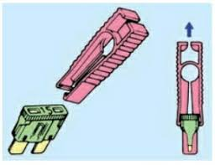
انبرفیوز

Slide 27
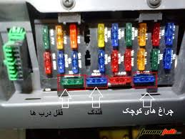
جعبه فیوز
برای دسترسی آسان به فیوزهای مدارهای الکتریکی خودرو آن ها را در کنار هم و در یک مجموعه قرار می دهند
مجموعه فیوزها در داخل جعبه ایی به نام جعبه فیوز تعبیه می شود
محل قرار گیری : در داخل اتاق خودرو یا محفظه موتورطراحی وتعبیه می شود
- ترمینال خالی و فیوزهای تکی

Slide 28
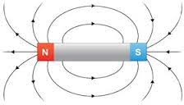
مغناطیس و الکترومغناطیس
جسمی که توانایی جذب اجسام اهنی را داشته باشد
در اطراف یک جسم مغناطیسی نیروی جاذبه به صورت خطوط بسته ایی وجود دارد که میدان مغناطیسی نامیده می شود

Slide 29
مغناطیس
قطب شمال اهن ربا به دلیل جذب شدن به سمت شمال کره زمین قطب شمال نامیده می شود
قطب های هم نام همدیگر را دفع و غیر هم نام همدیگر را جذب می کنند

Slide 30
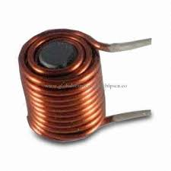
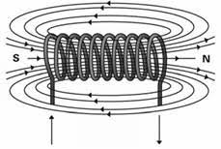
الکترومغناطیس
وقتی از سیمی جریان الکتریسیته می گذرد در اطراف سیم میدان مغناطیسی ایجاد می شود که به آن آهن ربای مغناطیسی گفته می شود
استفاده از سیم پیچ و هسته آهنی قدرت مغناطیسی آن را افزایش می دهد
کاربرد ؟؟

Slide 31
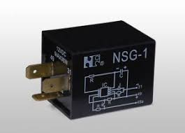
رله
رله کلیدی الکترومغناطیسی است که :
با یک جریان کوچک برای کنترل یا قطع و وصل یک جریان بزرگ یا قوی تر به کار می رود
موجب حفاظت از سیم کشی و کلید می شود
باعث کاهش طول سیم و قطر سیم کشی می شود
با رله می شود مداررا از هر نقطه کنترل کرد

Slide 32
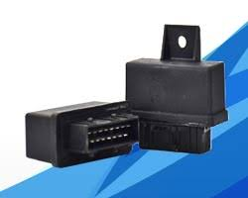
رله

Slide 33
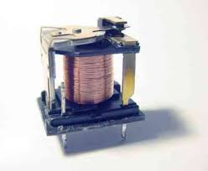
ساختمان داخلی رله

Slide 34
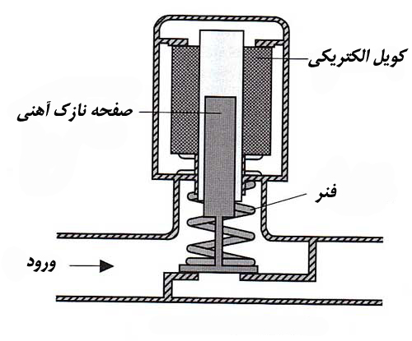
سولنوئید
نوعی خاصی از کلید های الکترومغناطیسی هستند
سیم پیچ ، هسته آهنی متحرک در داخل سیم پیچ

Slide 35
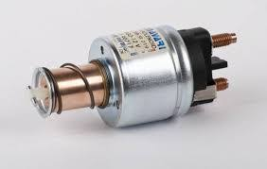
سولنوئید

Slide 36
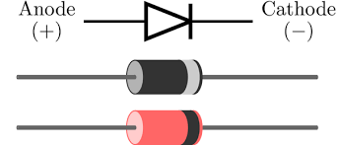
دیود Diode

Slide 37
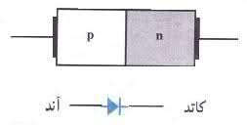
ساختمان دیود
دیود تشکیل شده از دو نیمه هادی از نوع N و p
نوع n خاصیت الکترون دهی دارد و نوع p خاصیت الکترون گیری
بنابراین تمایل الکترون ها به حرکت از n به p
نوع n : اضافه کردن عنصر 5
ظرفیتی به کریستال سیلسیوم
نوع p : اضافه کردن عنصر سه
ظرفیتی مثلا آلومینیم به کریستال
ژرمانیوم

Slide 38
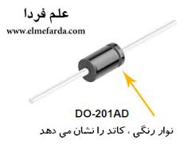
کاربرد دیود
یکسو کننده جریان الکتریکی در مدارهای الکترونیکی
جریان الکتریکی فقط در یک جهت از دیود عبور می کند
شیریک طرفه
سوییچ الکترونیکی

Slide 39
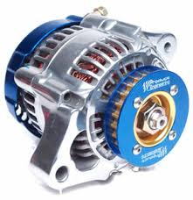
کاربرد دیود

Slide 40
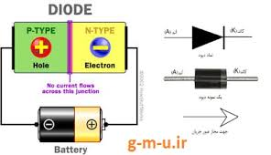
قطب های دیود

Slide 41
عملکرد دیود
برای هدایت دو شرط لازم است :
1- ولتاز آند تقریبا 6/. ولت از کاتد آن بیشتر باشد
2- منبع تغذیه وجود داشته باشد

Slide 42
انواع دیود
دیود های قدرت ، دیود زنر ، دیود LED ، دیود نورانی یا فتو دیود و غیره

Slide 43
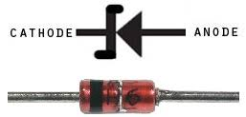
دیود زنر
اتصال pn است که در بایاس موافق مانند یک دیود معمولی عمل می کند این دیود در بایاس مخالف
تحت ولتاژ خاصی ( ولتاژ زنر )

Slide 44
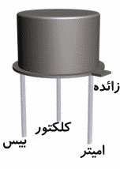
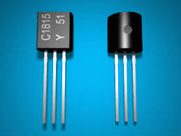
ترانزیستور
مانند دیود یک قطعه الکترونیکی است که از سه قطعه نیمه هادی تشکیل می شود و سه پایه دارد

Slide 45
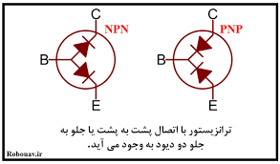
ترانزیستور

Slide 46
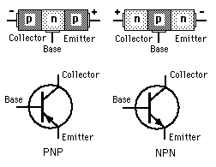
ترانزیستور
در ترانزیستور PNPاگر جریان ضعیفی از امیتر به بیس برود آنگاه جریان قوی تر می تواند از امیتر به کلکتور برود
- درترانزیستور نوع اگر جریان ضعیفی از بیس به امیتر برود آنگاه جریان قوی تر می تواند از کلکتور به امیتر برود

Slide 47
کاربرد
سوئیچ کنترل الکترونیکی
قطع و وصل کن خودکار مدار
تقویت کننده ها
رگولاتور
سیستم جرقه زنی
سیستم کنترل پاشش سوخت
سیستم های کنترلی و مدارهای حافظه

Slide 48
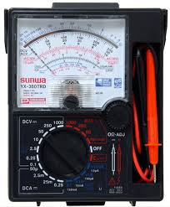
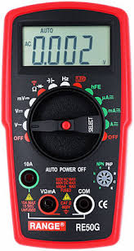
مولتی متر

Slide 49
مولتی متر
متر به معنای اندازه گیری
مولتی متر : ابزار چند اندازه گیر
کاربرد : وسیله ایی برای اندازه گیری مقادیر الکتریکی و الکترونیکی می باشد از جمله مقادیر الکتریکی ولتاژ ، مقاومت ، آمپر و ...برخوردار است
یا دیگر پارامترها نظیر دما ، خازن ، ترانزیستور ، تست دیود ، تست اتصال (بازریا بیزر) و غیره

Slide 50
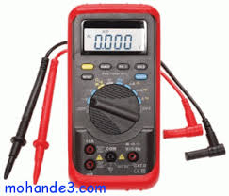
مولتی متر
مولتی متر

Slide 51
اندازه گیری ولتاژ
مولتی متر باید به صورت موازی در مدار قرار گیرد
1- ولتاژ متناوب
2- ولتاژ مستقیم
سلکتور ولتاژ متناوب یا مستقیم باید تنطیم باشد

Slide 52
اندازه گیری مقاومت
مولتی متر باید به صورت موازی در مدار قرار گیرد و جریان برق حتما قطع باشد
سلکتور در وضعیت اهم قرار گیرد
پراب ها به دو سر مقاومت وصل شوند
صفحه نمایش مقدار ، واحد و محدوده آن را نشان میدهد
کاملا قطعی بالاتر از 200 کیلواهم

Slide 53
اندازه گیری جریان
مولتی متر باید به صورت سری قرار گیرد
سلکتور تعیین پارامتر ( میکرو یا میلی آمپر ) و پراب ها تنظیم گردد
بالاتر از 1 آمپر

Slide 54
آشنایی با دیاگرام ها
نمودارهای ( دیاگرام های ) سیم کشی که برای نشان دادن ساختارها وشبکه های مدارها مورد استفاده قرار می گیرند این نمودارها در عیب یابی وتعمیر خودرو بسیار با اهمیت هستند
برای درک بهتر سیم کشی خودرو و همچنین تجزیه و تحلیل مدارها و عیب یابی ساده تر نیاز به دیاگرام های سیستم های برق خودرو می باشد

Slide 55
انواع دیاگرام ها
1- دیاگرام های شماتیک
2- دیاگرام های سیم کشی (وایرینگ یا هارنس)
3- دیاگرام های جانمایی

Slide 56
نمودار شماتیک
بررسی عملکرد سیستم برقی و تجزیه تحلیل مدارات الکتریکی و مسیرجریان از سر قطب مثبت تا سر قطب منفی

Slide 57
ویژگی های نمودار شماتیک
1- درک بهتر عملکرد سیستم
2- نمایش شماتیک قطعات
3- نمایش اتصال بدنه
4- پایه و کانکتور قطعات

Slide 58
علائم الکتریکی :
علایم بسیاری نیز برای اشاره به قطعاتی نظیر مقاومت ، باتری ، کلید ، ترانزیستوروسایر موارد استفاده می شوند

Slide 59
نمودارشماتیک
ممکن است نمودارهای سیم کشی بسیار گیج کننده باشند برای جلوگیری از این موضوع بیشتر نمودارها معمولا تنها یک سیستم مشخص نظیر مدار چراغ دنده عقب ، مدار شارژ وغیره

